Slide 1
PHÒNG GIÁO DỤC VÀ ĐÀO TẠO ĐẠI LỘC
TRƯỜNG TIỂU HỌC HỨA TẠO
MÔN: TOÁN- LỚP 2
Bài 11: Phép trừ (có nhớ) số có hai chữ số cho số có hai chữ số (Tiết 2)
Giáo viên : Lê Thị Kim Lê

Slide 2
KHỞI ĐỘNG:

Slide 3
63 - 36 = ?
A. 27
B.45
C. 64
D. 63

Slide 4
54 - 16 =?
A. 32
B. 38
C. 37
D.35

Slide 5
72 - 19 = ?
A. 53
B.59
C. 55
D. 64

Slide 6
41 - 32 =?
A. 7
B. 9
C. 8
D.6

Slide 7
Thứ hai ngày 27 tháng 11 năm 2023
Toán :
Luyện tập
1
Đặt tính rồi tính.
35 – 28
53 – 34
80 – 27
90 – 52
35
28
53
34
80
27
90
52
–
–
–
–
07
19
53
38

Slide 8
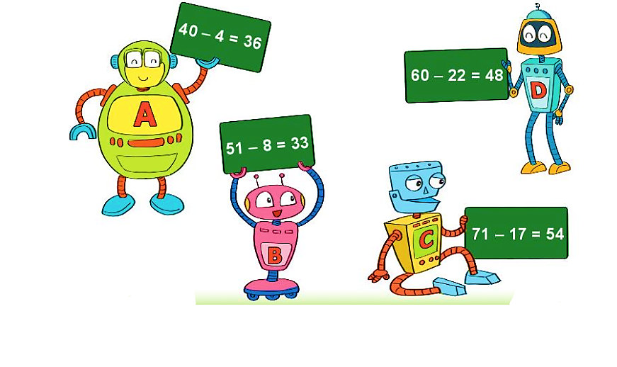
Thứ hai ngày 27 tháng 11 năm 2023
Toán :
Luyện tập
2
Bạn rô-bốt nào cầm bảng ghi phép tính đúng?
40 – 4 =
36
51 – 8 =
43
71 – 17 =
54
60 – 22 =
38

Slide 9
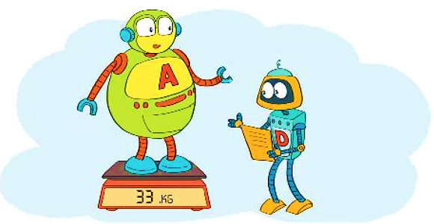
Thứ hai ngày 27 tháng 11 năm 2023
Toán :
Luyện tập
Rô-bốt A cân nặng 33kg. Rô-bốt D nhẹ hơn rô-bốt A 16kg. Hỏi rô-bốt D cân nặng bao nhiêu ki-lô-gam?
3
Bài giải
Số ki-lô-gam rô-bốt D cân nặng là:
33 – 16 = 17 (kg)
Đáp số: 17kg.

Slide 10
Thứ hai ngày 27 tháng 11 năm 2023
Toán :
Luyện tập
?
> ; < ; =
4
>
<
29
37
45
=
>
45
37
28

Slide 11
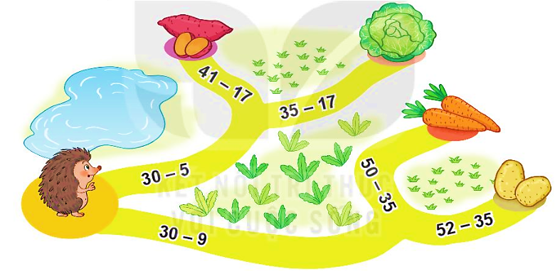
Tại mỗi ngã rẽ, bạn nhím sẽ đi theo con đường ghi phép tính có kết quả lớn hơn. Bạn nhím sẽ đến chỗ món ăn nào?
5
30 – 5 =
25
41 – 17=
24
26
18
35 – 17 =
26
18
24
30 – 9 =
21
26
25
50 – 35 =
15
26
15
52 – 35 =
17
26
26
21
17

Slide 12
Thứ hai ngày 27 tháng 11 năm 2023
Toán :
Luyện tập
- Nêu cách đặt tính và thực hiện phép tính trừ
số có hai chữ số cho số có hai chữ số?
+ Đặt tính theo cột dọc, viết số trừ dưới số bị trừ sao cho các chữ số ở hàng đơn vị thẳng cột với chữ số hàng đơn vị, chữ số ở hàng chục thẳng cột với chữ số hàng chục.
+ Thực hiện phép trừ theo thứ tự từ phải sang trái.

Slide 13
Tập thể lớp 2B xin chân thành cám ơn quý thầy cô

